Slide 1


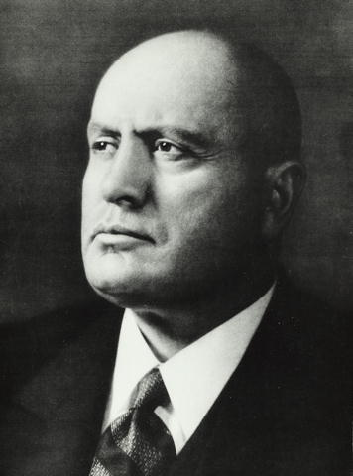
«Добре довіряти
іншим, але не довіряти — значно краще».
«Лише ідіоти і мертві не міняють своїх
переконань, ми розумні люди і ми їх міняємо».
Бені́то Амі́лькаре Андре́а Муссолі́ні́
(29 липня 1883 - 28 травня 1945)

Slide 2
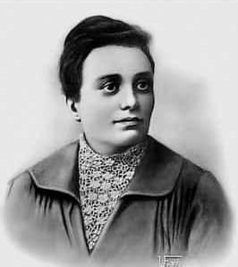
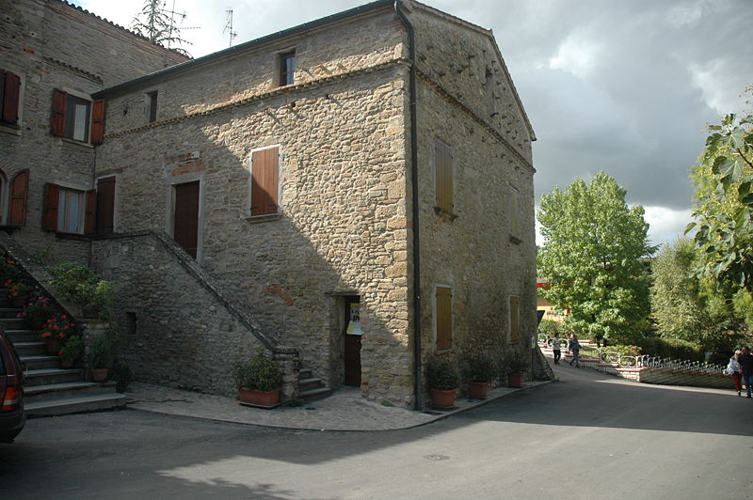
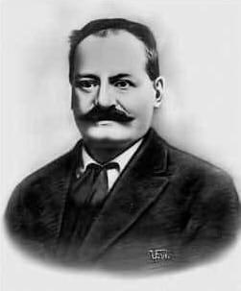
Місце народження Муссоліні, використовується як музей.
Беніто Мусоліні народився в 1883 р. у Предаппіо, поблизу Форлі, в Романьї, в невеликому селі Довіа. Його мати Роза була шкільною учителькою і набожною католичкою. Батько Алессандро був ковалем, запеклим анархістом і безбожником.

Slide 3
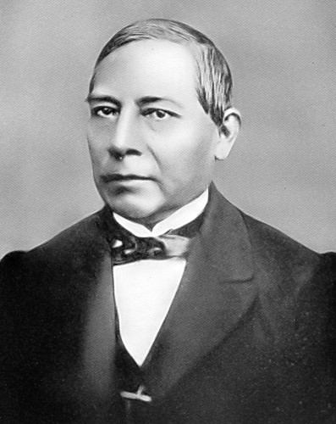
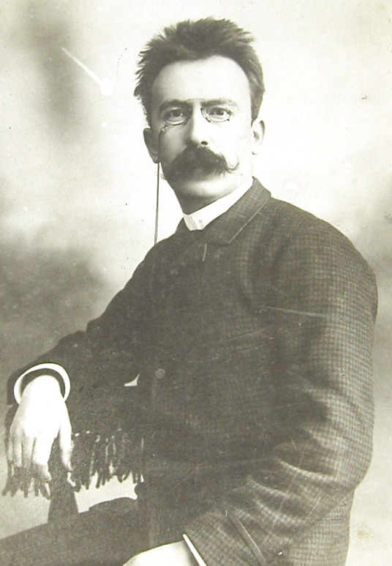
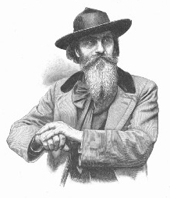
Беніто Хуарес Андреа Коста Амількаре Чіпріані
Беніто Мусоліні назвали на честь трьох відомих діячів — мексиканського революціонера Беніто Хуареса, італійського соціаліста Андреа Коста та Амількаре Чіпріані.

Slide 4
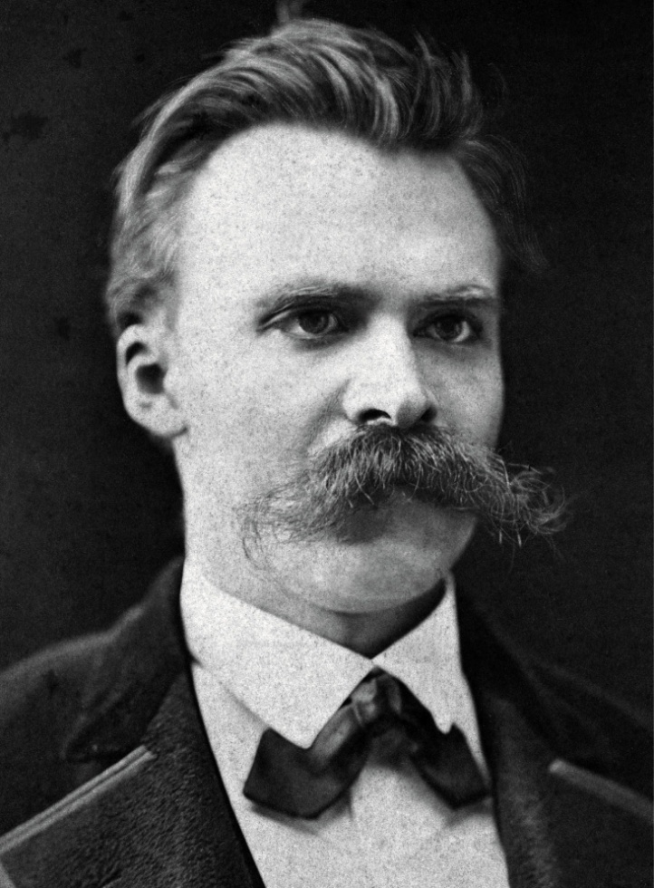
« Немає нічого істинного, все дозволене».
Ніцше
« Соціалізм — ошуканство, комедія, фантом, шантаж».
З 1900 р. активно цікавиться політикою. Стає переконаним соціалістом, а пізніше марксистом. Великий вплив на нього справили твори Фрідріха Ніцше та погляди брата Арнальдо, який став визначним теоретиком фашизму.

Slide 5
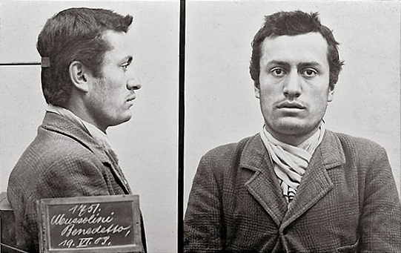
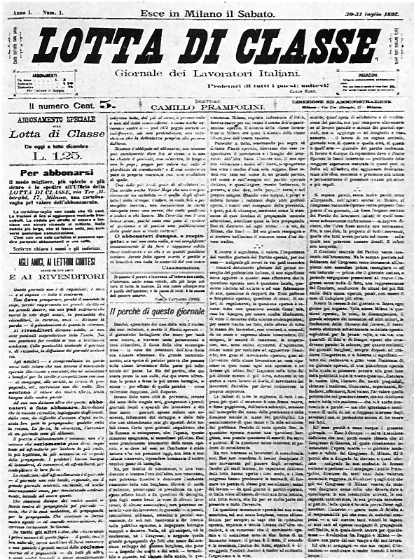
Отримавши у 1901 році освіту вчителя початкових класів, 1902 року він емігрував в Швейцарію. Не маючи можливості знайти там постійну роботу, був арештований за бродяжництво та депортований.
У 1908 році стає у Форлі редактором соціалістичної газети La Lotta di Classe («Класова боротьба»).
«Речі, вимовлені народу, необхідні, щоб викликати ентузіазм для війни».

Slide 6
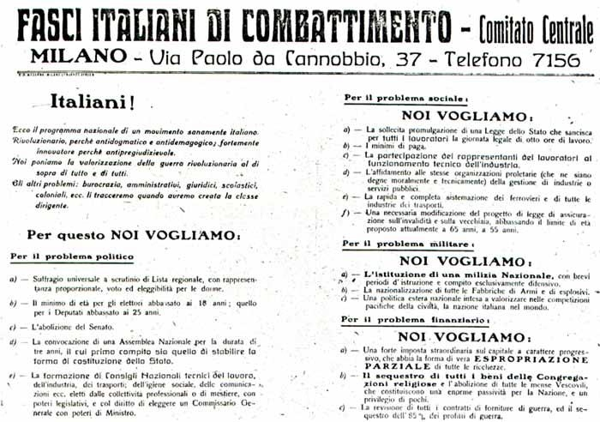
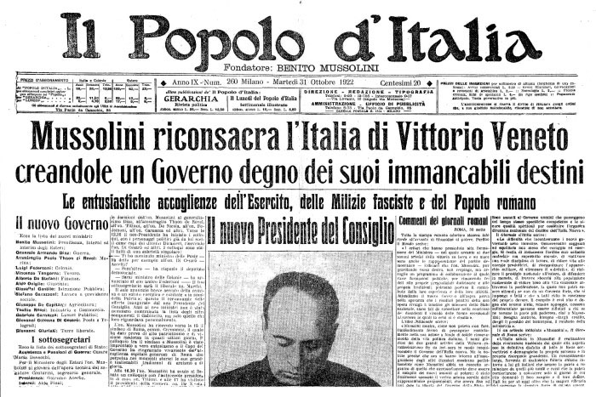
У листопаді 1914-го року він заснував нову газету Il Popolo d'Italia («Народ Італії») та провійськову групу. Муссоліні сподівався, що війна призведе до розпаду суспільства, і в хаосі він зможе прийти до влади. За пропаганду серед народу ідеї участі у війні в жовтні 1914 р.
У березні 1919 р. Мусоліні збирає своїх прихильників в «Спілку боротьби»

Slide 7
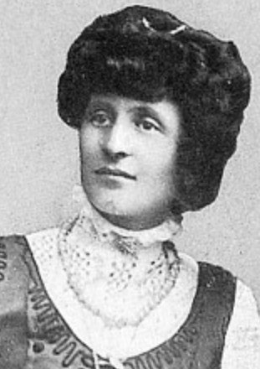
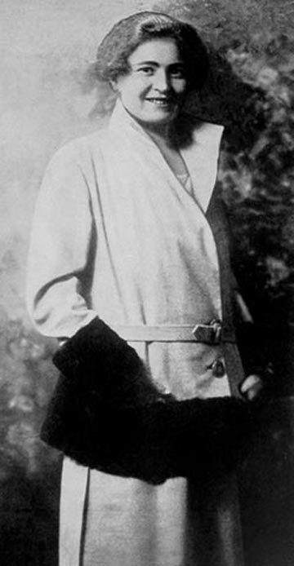
Іда Далзер
Ракель Гуйда

Slide 8
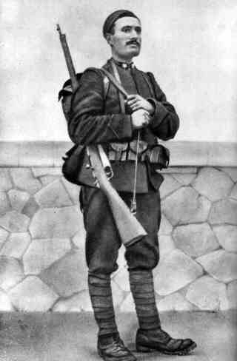
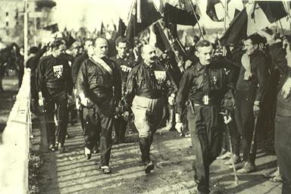
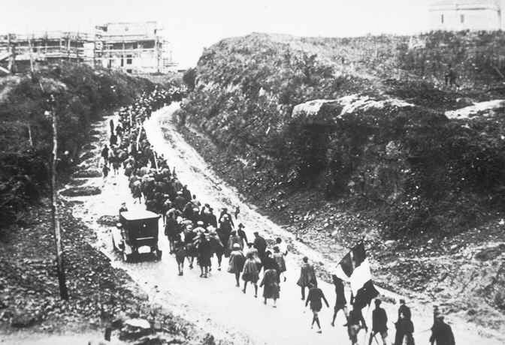
2 жовтня 1922 р. Муісоліні зі своїми прихильниками, побудованими в багатотисячні колони, здійснюють похід на Рим. Внаслідок чого італійський король Віктор Мануїл ІІІ запросив Беніто Муссоліні сформувати новий уряд. 31 жовтня 1922 року Муссоліні став наймолодшим прем'єр-міністром в історії Італії.
« Наша програма проста. Ми хочемо управляти Італією».

Slide 9
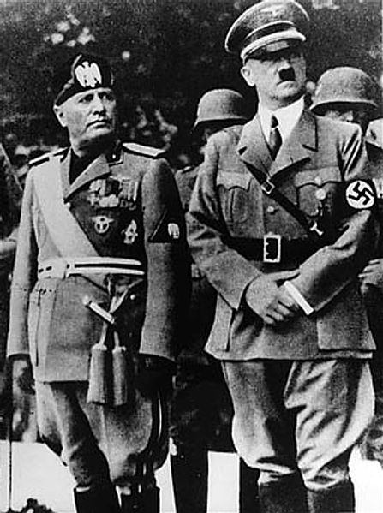
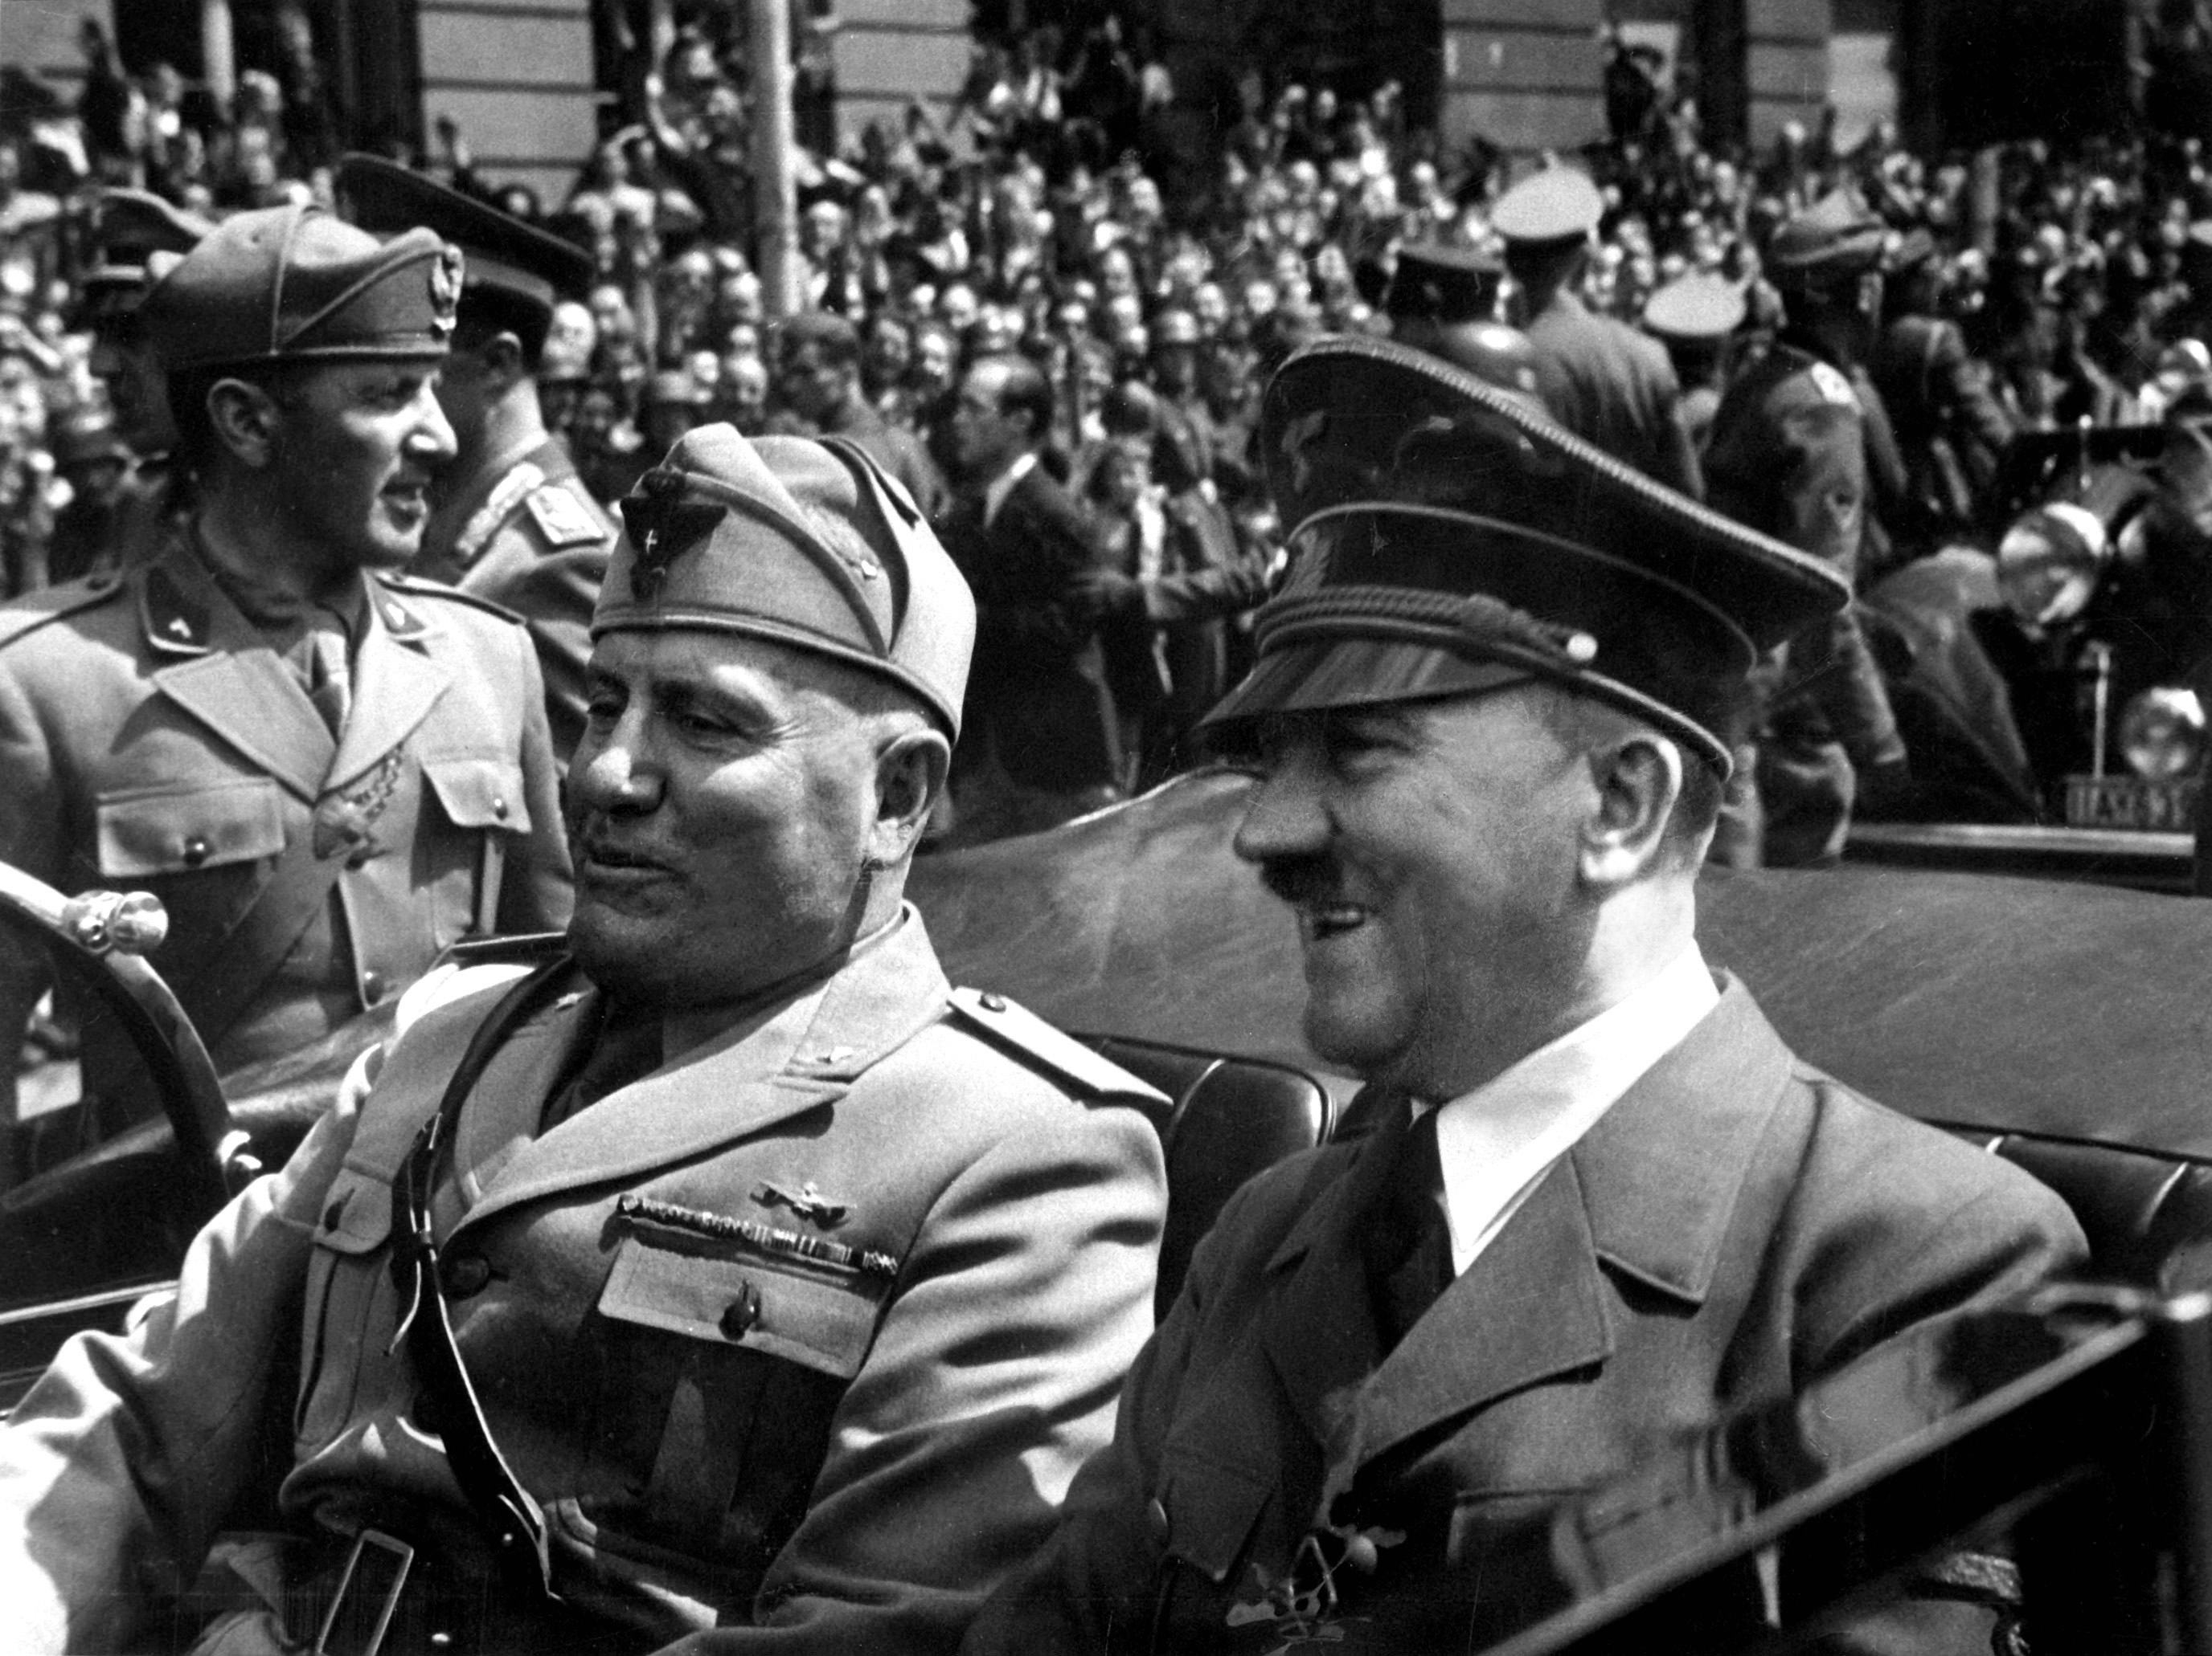
«Раса! Це почуття, а не дійсність: на дев'яносто п'ять відсотків, принаймні, - це почуття. Ніщо ніколи не змусить мене повірити, що сьогодні існують біологічно чисті раси. Досить кумедно, що жоден з тих, хто проголосив «велич» тевтонської раси, не був німцем».
Прихід до влади в Німеччині Гітлера дав Мусоліні гідного союзника.
« … цей Гітлер - істота зла і жорстока. Він змушує згадати Аттілу. Німеччина так і залишилась з часів Тацита країною варварів. Вона - прадавній ворог Риму ».
« Правда в тому, що люди втомилися від свободи».

Slide 10
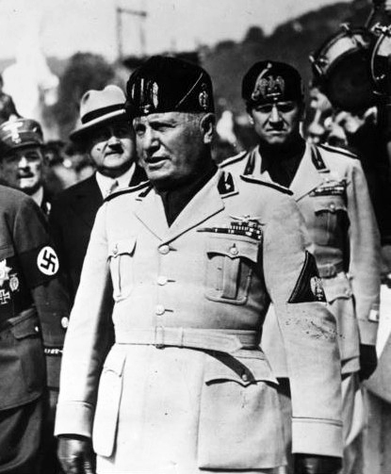

Іспанська республіканський плакат проти «італійського загарбника»
«Суть фашизму полягає в тому, що це політична система, при якій інтереси держави ставляться вище за інтереси особи».
«Якщо я йду вперед, ідіть за мною! Якщо я відступлю, вбийте мене! Якщо я помру, помстіться за мене!»

Slide 11
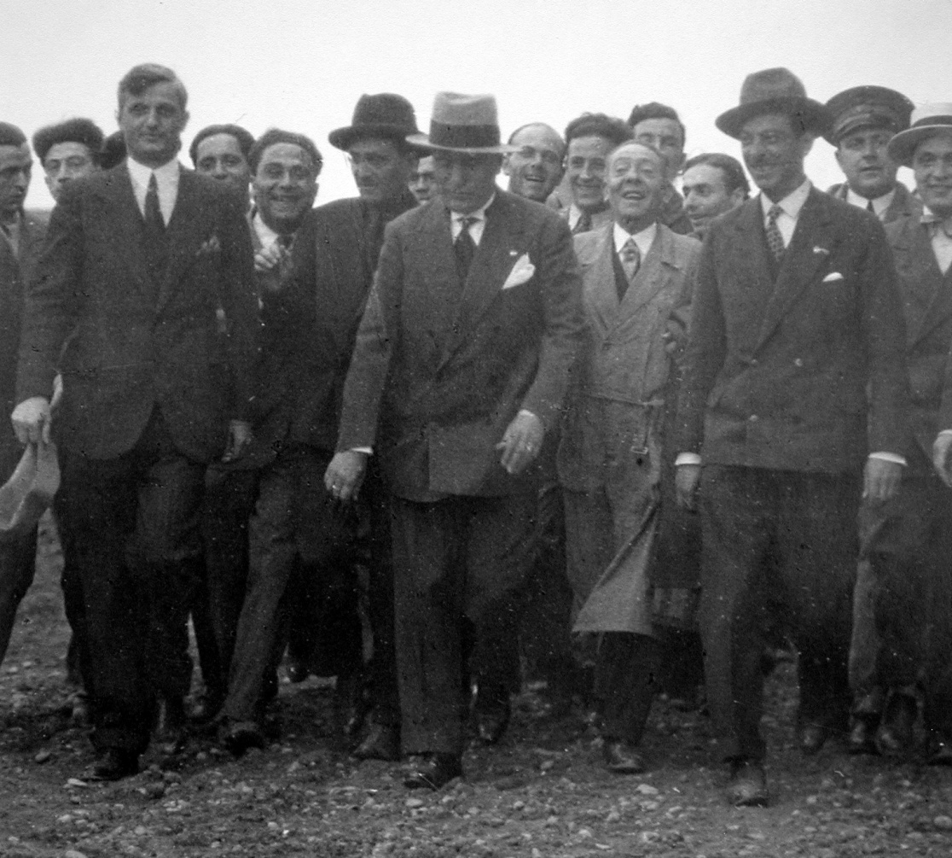
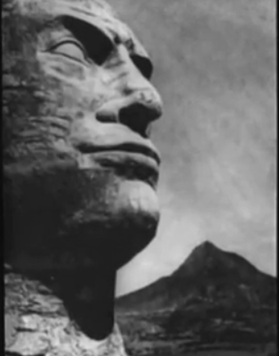
Зображення Муссоліні у вигляді сфінкса, створене солдатами після перемоги в Ефіопії
Беніто Муссоліні відвідує фабрики «Alfa Romeo»
Його ім'я набиралося великим шрифтом на кожній сторінці, у всіх газетах. Це був найбільший в Європі культ особистості, неподільно пануючий в Італії з жовтня 1922 р. по липень 1943 р.

Slide 12
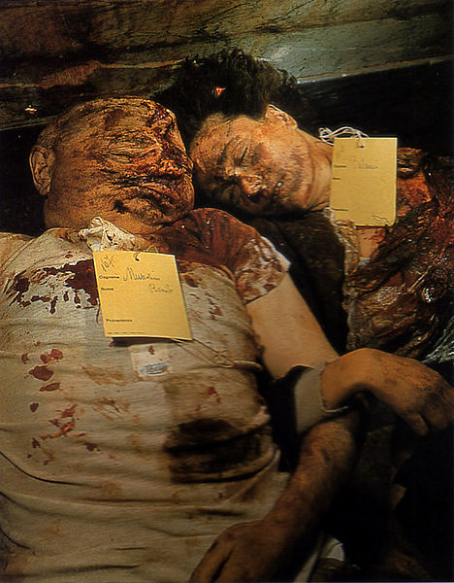
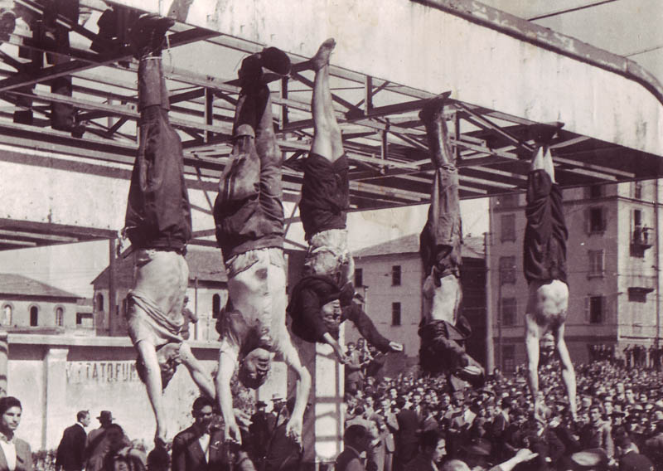
З вересня 1943 року по квітень 1945 року, Муссоліні очолював маріонетковий уряд в окупованій німцями Північної Італії. В кінці війни, Муссоліні спробував пробратися через швейцарський кордон в німецькій шинелі. Але італійські партизанські впізнали його та схопили. Муссоліні був страчений на наступний день, а його труп був підвішеним вниз головою на центральній площі Мілану.

Slide 13
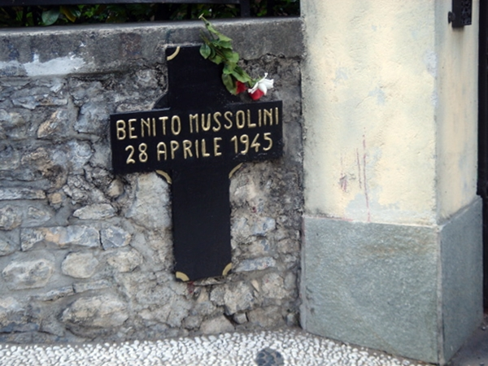
«Держава виховує громадян у цивільних доброчесностях, воно дає їм усвідомлення своєї місії і спонукав їх до єднання, гармонізує інтереси за принципом справедливості; забезпечує спадкоємність завоювань думки в галузі знань, мистецтва, права, гуманної солідарності; підносить людей від елементарного, примітивного життя до висот людської потужності».
Так закінчилося життя людини, що прагнула до створення нової Великої Римської імперії.
«Аби нація залишалася здоровою, вона повинна воювати кожні двадцять п'ять років».
«Краще прожити день левом, ніж сто років вівцею».

Slide 14
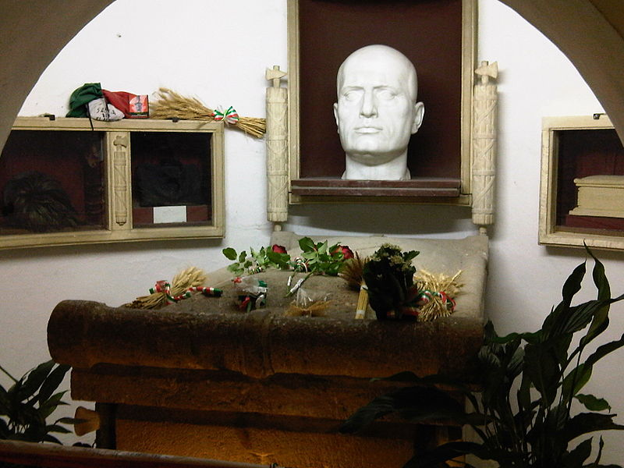
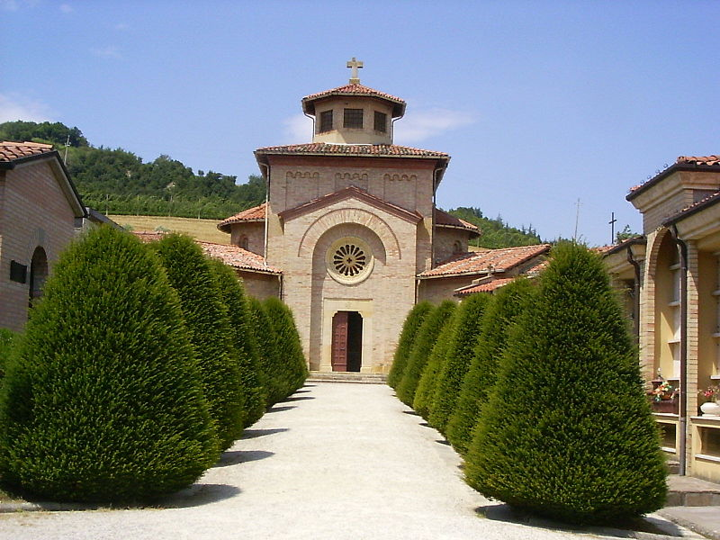
Гробниця Б. Муссоліні в сімейному
склепі на кладовищі в Предаппіо
Сімейний склеп Муссоліні
на кладовищі в Предаппіо
У 1946 тіло Муссоліні було ексгумовано і викрадено трьома фашистами під керівництвом Доменіко Леччізі. Тіло було знайдено в серпні того ж року, проте залишалося непохованим протягом 10 років через відсутність політичного консенсусу. В даний час тіло Муссоліні покоїться в фамільної крипті в рідному місті Предаппіо.
У 2011 році в Італії було створено документальний фільм «Тіло вождя» (італ. Il corpo del Duce), присвячене тому, що відбувалося з тілом дуче після смерті.

